Slide 1
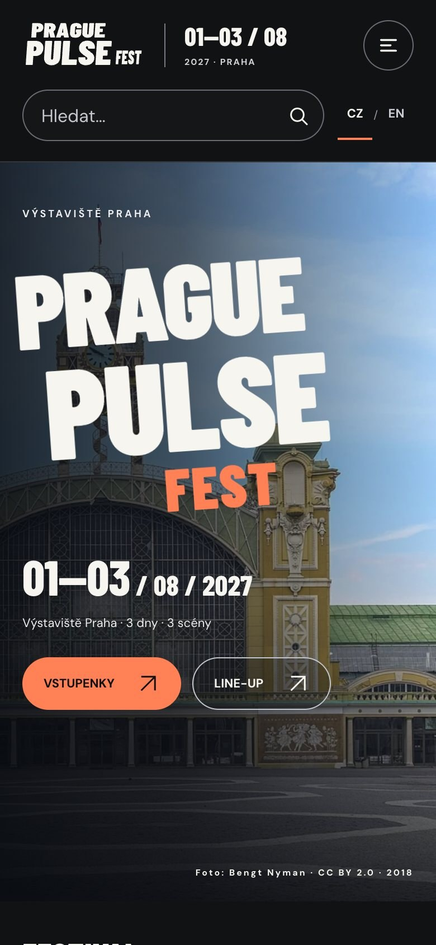
CVIČENÍ 4 · PRVNÍ FUNKČNÍ VERZE
PRAGUE
PULSE FEST
Web už funguje
Ukážeme ho na telefonu i na počítači.
Festival 1.–3. srpna 2027 · Výstaviště Praha
Michal Ladra · Matěj Mlejnek · Jan Martínek
Notes:
[20 s] Dobrý den, jsme tým Prague Pulse Fest. Minule jsme ukazovali jednoduchý náčrt webu. Dnes už máme web, který opravdu funguje. Stačí ho otevřít v prohlížeči, nic se neinstaluje. Ukážeme, jak vypadá na telefonu a na počítači, jak se v něm pohybovat a projdeme naše dva scénáře.

Slide 2
PRAGUE PULSE FEST · CVIČENÍ 4
Co jsme od minula udělali
Z jednoduchého náčrtu je hotový web, který opravdu funguje.
1
2
3
4
Vlastní vzhled
Program
Vstupenky
Košík a účet
Tmavý festivalový styl.
Web umí česky i
anglicky.
Koncerty vyberete podle
dne a scény. Oblíbené si
uložíte do svého
programu.
Z koncertu se rovnou
nabídne správný den a
scéna. Cenu vidíte hned.
Nakoupit jde i bez
registrace. Vstupenku si
stáhnete jako PDF.
Hlavní rozhodnutí: všechny stránky berou údaje z jednoho souboru dat, takže vždy sedí.
1.–3. srpna 2027 · Výstaviště Praha · Michal Ladra, Matěj Mlejnek, Jan Martínek
2 / 6
Notes:
[35 s] Od minula přibyly čtyři hlavní věci. Web má vlastní festivalový vzhled a dá se přepnout do angličtiny. Program funguje: koncerty si vyberete podle dne a scény a ty oblíbené si uložíte. Když vás zaujme koncert, web vám rovnou nabídne vstupenku na správný den a scénu. A nakonec košík: nakoupit jde i bez registrace a vstupenku si stáhnete jako PDF. Nejdůležitější rozhodnutí bylo mít jeden soubor s daty. Program, interpreti i vstupenky z něj čerpají společně, takže si údaje nikdy neodporují.

Slide 3
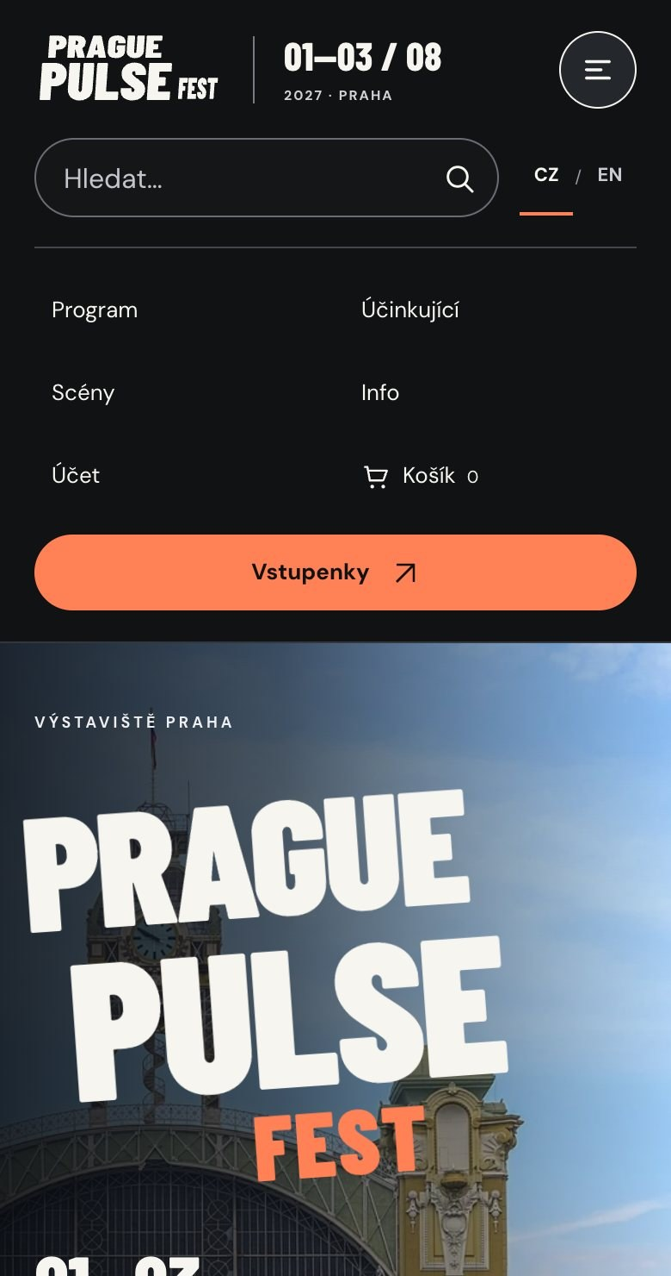

PRAGUE PULSE FEST · CVIČENÍ 4
Na telefonu i na počítači
Web se přizpůsobí každé obrazovce. Navrhovali jsme ho nejdřív pro telefon.
Počítač
1
Telefon
Obsah je pod sebou v
jednom sloupci. Nic
neutíká do strany.
2
Počítač
Stejný obsah se rozloží
do více sloupců vedle
sebe.
3
Menu
Na telefonu je schované
pod tlačítkem, na počítači
je vidět stále.
Telefon · otevřené menu
1.–3. srpna 2027 · Výstaviště Praha · Michal Ladra, Matěj Mlejnek, Jan Martínek
3 / 6
Notes:
[45 s] Vlevo je úvodní stránka na počítači, vpravo na telefonu s otevřeným menu. Web jsme navrhovali nejdřív pro telefon, protože tam ho návštěvníci festivalu použijí nejčastěji. Na telefonu je obsah pod sebou v jednom sloupci. Na větší obrazovce se stejný obsah rozloží vedle sebe. Hlavní menu je na telefonu schované pod tlačítkem a obsahuje i vyhledávání a přepnutí jazyka. Na počítači je menu vidět pořád a vstupenky jsou zvýrazněné oranžovým tlačítkem. Na každé stránce navíc vidíte, kde se právě nacházíte.

Slide 4
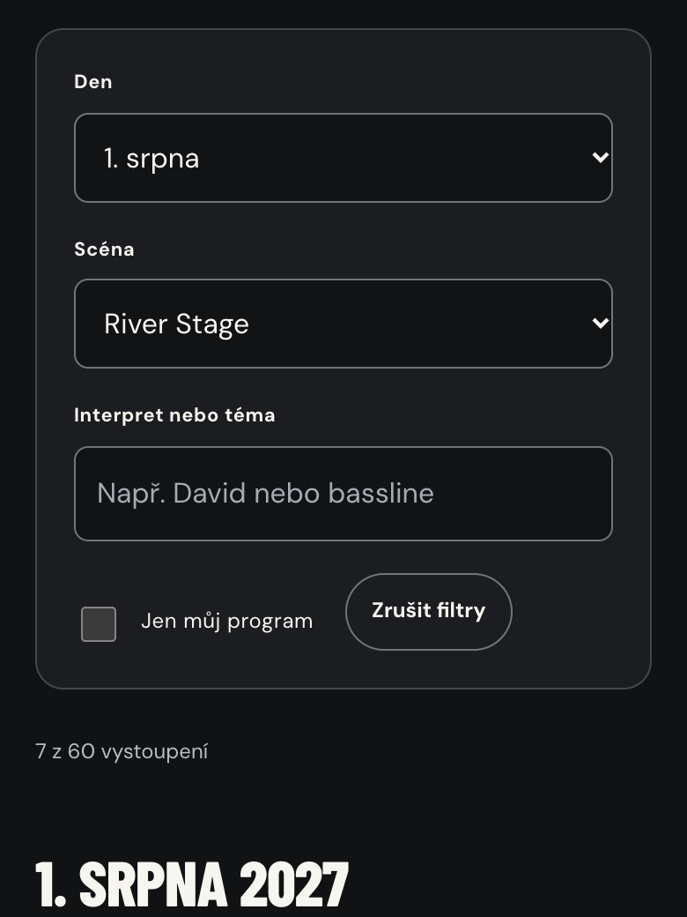
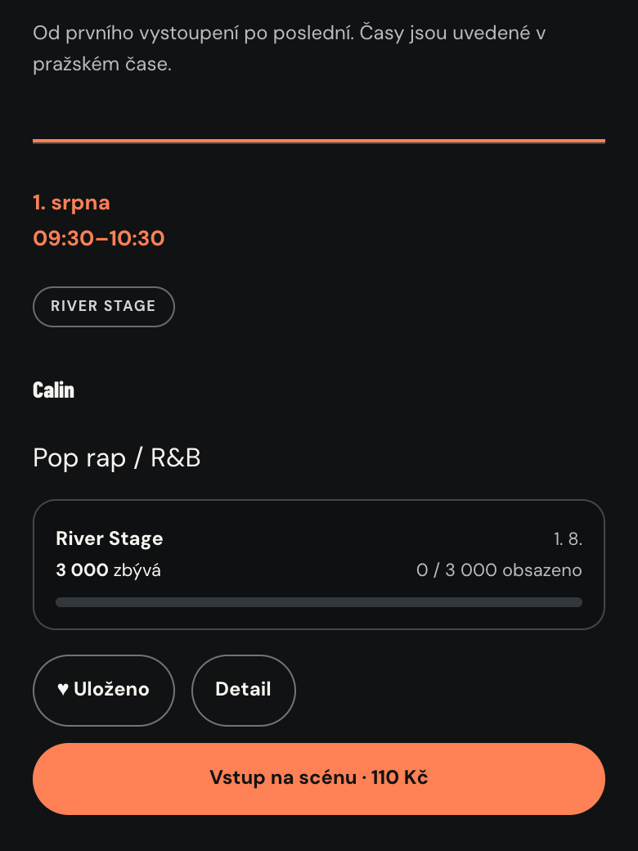
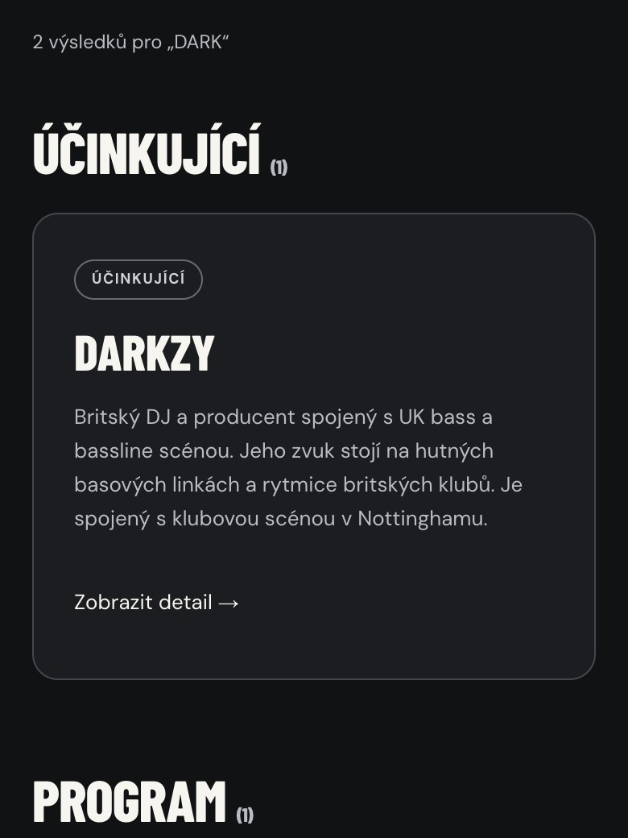
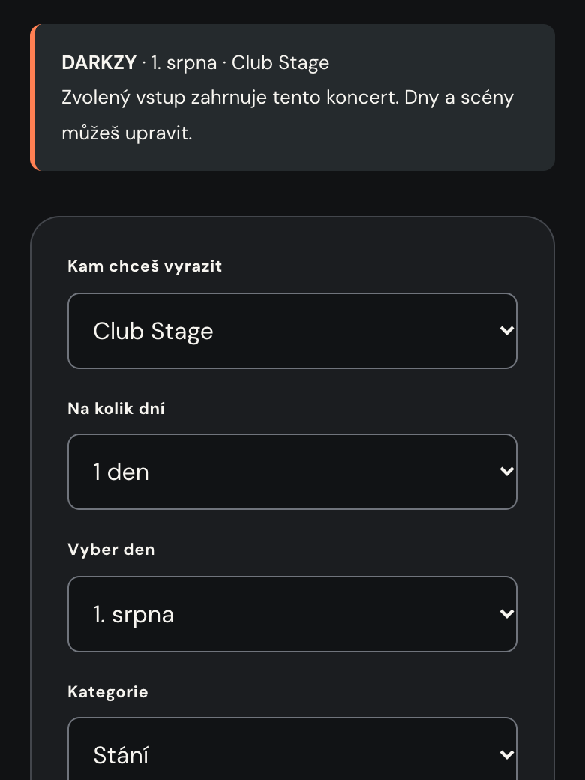
PRAGUE PULSE FEST · CVIČENÍ 4
Dva scénáře krok za krokem
Stejné scénáře jako v prototypu, teď ale na hotovém webu.
Scénář 1 · Sestavím si vlastní program
Scénář 2 · Chci lístek na svého interpreta
→
→
1
Vyberu 1. srpna a River
Stage
2
Koncert si uložím do
svého programu
3
Napíšu „DARK“ a najdu
DARKZY
4
Web sám vybere
správný den a scénu
1.–3. srpna 2027 · Výstaviště Praha · Michal Ladra, Matěj Mlejnek, Jan Martínek
4 / 6
Notes:
[70 s] Tohle jsou skutečné obrázky z hotového webu na telefonu. První scénář: návštěvník ví, kdy přijde. Vybere první srpen a River Stage a ze šedesáti koncertů mu zbude sedm. Jeden si uloží a pak si zobrazí jen svůj program. Uložené koncerty zůstanou i po zavření stránky. Když si uloží dva koncerty ve stejný čas, web ho upozorní. Druhý scénář: fanoušek zná jen jméno interpreta. Napíše do hledání DARK a najde DARKZY i jeho koncert. Klikne na vstupenku a web mu sám nabídne správný den, první srpen, a správnou scénu, Club Stage. Nemusí tedy kupovat drahý třídenní lístek. Když chce, může výběr změnit a cena se hned přepočítá.

Slide 5
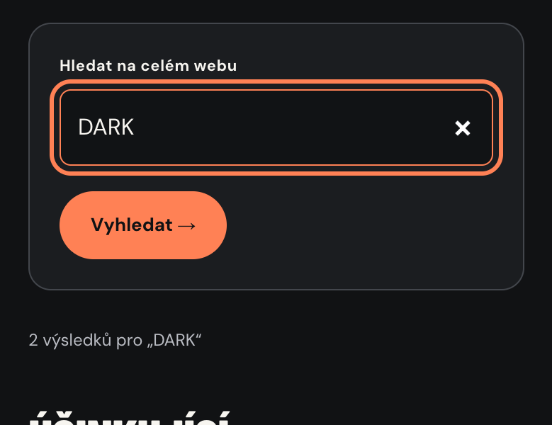
PRAGUE PULSE FEST · CVIČENÍ 4
Pohodlné ovládání pro každého
Myslíme i na lidi, kteří web ovládají jinak než myší.
1
Funguje i bez myši
Celý web projdete klávesnicí, vždy vidíte, kde jste.
2
Velká tlačítka
Na telefonu se dají pohodlně trefit prstem.
3
Jasné popisky a hlášky
Každé pole má popisek. Web řekne, co našel nebo co chybí.
4
Snadno k nalezení
Oranžový rámeček ukazuje, kde se na stránce právě
nacházíte.
Každá stránka má vlastní název a popis pro vyhledávače.
1.–3. srpna 2027 · Výstaviště Praha · Michal Ladra, Matěj Mlejnek, Jan Martínek
5 / 6
Notes:
[35 s] Chceme, aby web zvládl každý. Dá se ovládat jen klávesnicí, a oranžový rámeček na obrázku ukazuje, kde se právě nacházíte. Tlačítka jsou dost velká, aby se na telefonu dala trefit prstem. Každé políčko má popisek a web vždy řekne, kolik toho našel, nebo co je potřeba doplnit. Tyto informace přečte i program pro nevidomé. A aby nás lidé našli, má každá stránka vlastní název a popis, kterému rozumí vyhledávače i AI asistenti.

Slide 6
PRAGUE PULSE FEST · CVIČENÍ 4
Jak jsme pracovali s umělou inteligencí
AI nám pomáhala, ale každý výsledek jsme sami zkontrolovali.
S čím pomohla
Co jsme opravili
Co jsme odmítli
Návrhy vzhledu, texty o
interpretech, kód a automatické
testy.
Menu na telefonu, příliš obecné
texty a výpočet ceny v košíku.
Kopírovat vzhled jiného festivalu
a server, který zadání nedovoluje.
Jak jsme to ověřili · 30. října 2026
615
13 × 7
60
automatických kontrol v prohlížeči
prošlo bez chyby
stránek a velikostí obrazovky bez
přetékání
interpretů a koncertů správně
propojených
1.–3. srpna 2027 · Výstaviště Praha · Michal Ladra, Matěj Mlejnek, Jan Martínek
6 / 6
Notes:
[40 s] Umělá inteligence nám pomáhala s návrhem vzhledu, s texty o interpretech, s kódem i s testy. Nic jsme ale nepřevzali bez kontroly. Opravovali jsme třeba menu na telefonu, příliš obecné texty a výpočet ceny v košíku. Odmítli jsme kopírovat vzhled cizího festivalu a také návrh se serverem, protože zadání chce web, který běží jen v prohlížeči. Ověření nám nedělá AI. Pustili jsme automatické testy, které web skutečně proklikají: 615 kontrol prošlo. Všech 13 stránek jsme zkusili v sedmi velikostech obrazovky a nic nepřetéká. A všech 60 interpretů má správně přiřazený koncert. Fotky na webu jsou skutečné a mají uvedené zdroje; tuhle odchylku od zadání popisujeme v progress-03. Děkujeme, rádi odpovíme na otázky.

